Slide 1
A Secure Mobile Crowdsensing Game With Deep Reinforcement Learning
Authors:Liang Xiao, Senior Member, IEEE, Yanda Li, Guoan Han, Student Member, IEEE, Huaiyu Dai, Fellow, IEEE, and H. Vincent Poor, Fellow, IEEE
IEEE TRANSACTIONS ON INFORMATION FORENSICS AND SECURITY, VOL. 13, NO. 1, JANUARY 2018
Notes:
一個基於ＤＱＮ的賽局理論，並將它用來防範Mobile Crowdsensing 遇到的攻擊並提高Server的Utility

Slide 2
Agenda
CONTENTS
01
02
03
04
INTRODUCTION
SYSTEM MODEL
DYNAMIC MCS GAME
CONCLUSION

Slide 3
INTRODUCTION
Mobile CrowdSensing (MCS)
is a technique where a large group of individuals having mobile devices capable of sensing and computing
Accelerometer
Temperature
Light
Magnetism
……
Notes:
簡單來說就是利用一大群人的移動裝置所自帶的傳感器來對區域進行感測。
一般常見的sensor有 加速度、溫度、亮度、地磁、氣壓傳感….像apple watch還有心律傳感器，搭配GPS 可以做到一些事情。

Slide 4


INTRODUCTION
Problem:
Faked sensing attacks
In order to reduce the cost of sensing or make payoff maximized.
User Privacy
Notes:
每個ｕｓｅｒ都是自私的，為了減少自己手機在感測跟傳輸上的ｃｏｓｔ，ｕｓｅｒ會選擇傳送假ｄａｔａ或不送，另一種情況則是因為隱私 但不討論，
另一個這篇不討論的是惡意攻擊。

Slide 5
Game Theory
MCS Server V.S. Self-interested users
Based on Stackelberg model
Notes:
賽局理論考慮遊戲中的個體的預測行為和實際行為，並研究它們的優化策略。表面上不同的相互作用可能表現出相似的激勵結構
斯塔克尔伯格模型是一个价格领导模型，玩家之间存在着行动次序的区别。
在有些市场，竞争厂商之间的地位并不是对称的，市场地位的不对称引起了决策次序的不对称，通常，小企业先观察到大企业的行为，再决定自己的对策。

Slide 6
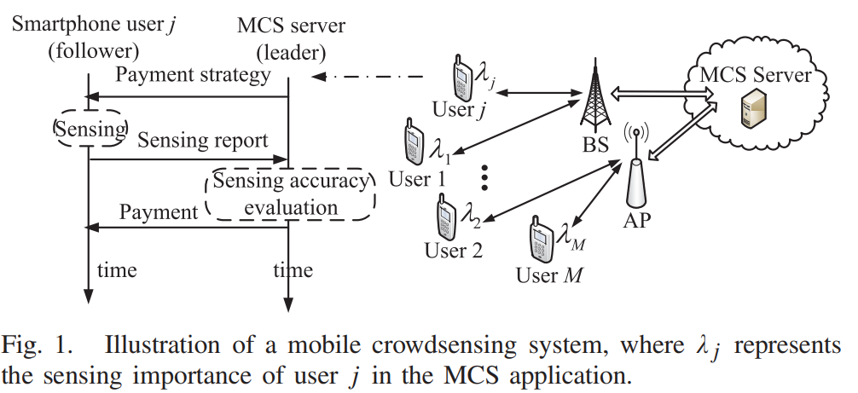
Mobile Crowdsensing System
Notes:
privacy的决定依据以下次序：领导性server决定一个privacy，然后跟随的mobile user可以观察到这个privacy，然后根据领导性server的privacy来决定他自己的sensing cost。需要注意的是，Server在决定自己的privacy的时候，充分了解跟随Mobile users会如何行动——这意味着领导性Server可以知道Mobile user的反应函数。因此，领导性server自然会预期到自己决定的privacy对跟随mobile user的影响。

Slide 7
Basic Concept
In general, a higher payment stimulates more smartphone users to contribute to the mobile crowdsensing application and suppresses faked sensing attacks.
However, the over-payment leads to over-sensing and sometimes results in network congestion, thus decreasing the utility of the server.
Notes:
更高的付款額會刺激更多的智能手機用戶為移動人群感應應用做出貢獻，並抑制偽造的感應攻擊。 但是，多付會導致過度感應，有時會導致網絡擁塞，從而降低服務器的實用性。 因此，MCS服務器必須在感測成本和感測精度之間進行權衡。

Slide 8
SYSTEM MODEL
Parameters
DQN-based

Slide 9
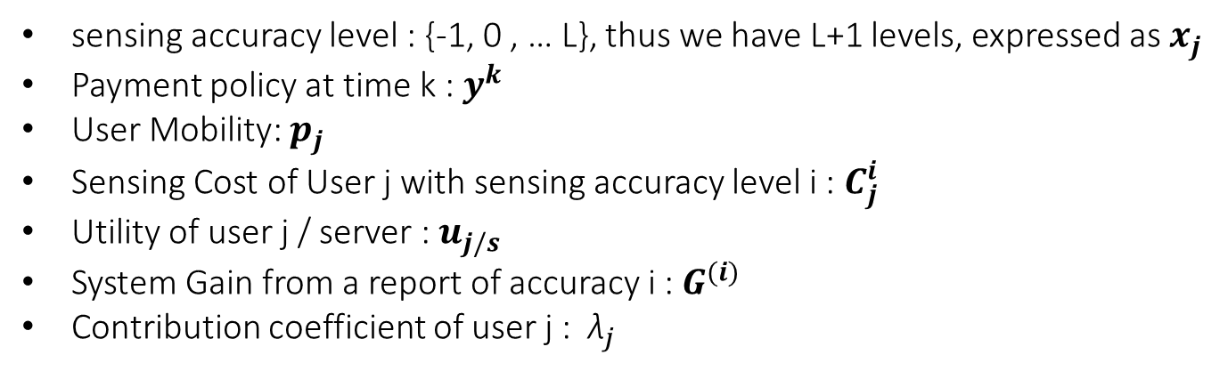
Parameters
sensing accuracy level : {-1, 0 , … L}, thus we have L+1 levels, expressed as${ x}_{j}$
Payment policy at time k : $y^{k}$
User Mobility: $p_{j}$
Sensing Cost of User j with sensing accuracy level i : $C_{j}^{i}$
Utility of user j / server : $u_{j/s}$
System Gain from a report of accuracy i : $G^{(i)}$
Contribution coefficient of user j : ${\text{λ}}_{j}$
Notes:
第j個用戶的實際傳感精度水平 (-1=沒參與)、(0=假資料) 、(L = 最精確的資料)
Pj 代表user j 離開 或重新加入此網路的機率 (大部分取決於用戶移動速度)

Slide 10

Contribution coefficient of user j : ${\text{λ}}_{j}$
The sensing effort of a mobile user has an impact on the contribution of another user.
For instance, if user A has already sent an accurate sensing report to the MCS server, the second report sent by user B will have a much lower impact and thus the server is motivated to give user B a lower payment, even if user B applies the same sensing effort.
In addition, due to the transmission cost, a smartphone has to expend effort to send a faked report.
Notes:
移動用戶的感測努力會影響其他用戶的貢獻。 例如，如果用戶A已經向MCS服務器發送了準確的檢測報告，則用戶B發送的第二份報告的影響將大大降低，因此即使用戶B申請，服務器也有動機向用戶B支付較低的費用 同樣的感測努力。 此外，由於傳輸成本，智能手機必須花費更多的精力來發送偽造的報告

Slide 11
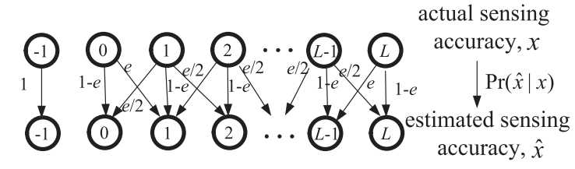
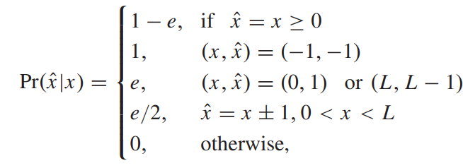
Sensing Accuracy Level :
Notes:
通過應用高級有效的感知質量評估算法，例如[16]和[28] – [30]中的分類算法以及[17]中的多數投票算法，服務器可以估算每個用戶的感知工作量。 例如，在檢測到的數量是圖像的情況下，服務器可以使用[16]中的盲圖像質量評估算法提取感興趣的圖像特徵，從而評估檢測報告的質量。 對於某些無法準確評估單個報告的環境監控應用程序，服務器必須招募更多用戶並根據數據真實性評估傳感質量[31]。
e 代表server估錯的機率

Slide 12


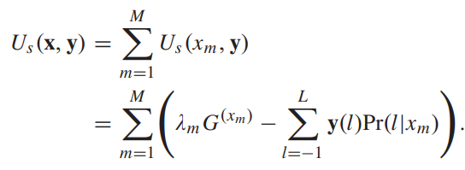
Overall Utility of the Server
Notes:
f(Xj) 代表user j 在level x的預測感知精度
y(f(Xj)) 代表user j 在level x的預測感知精度 的payment
可以推導出Server Overall utility

Slide 13
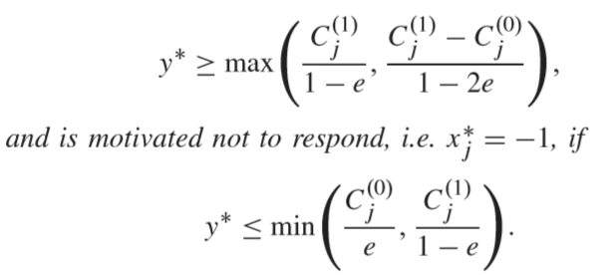
Optimal Payment y∗
Notes:
最優支付y *隨著感測評估誤差而增加，以彌補用戶的欠付損失。 另一方面，由於所提供的支付必須超過傳感成本以刺激用戶執行傳感任務，因此傳感任務由於傳感結果不足而失敗的可能性隨該地區智能手機的傳感成本而增加。若是payment 低於上述的結果，將會導致user傳送faked report

Slide 14
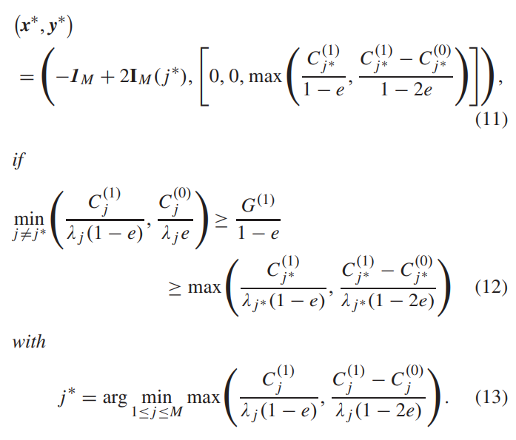
user j ∗ has the lowest sensing cost and payment expectation
Notes:
用戶永遠不會主動發送虛假的感知報告，除非他或她確定知道大量用戶同時發動虛假的感知攻擊，否則在大範圍的攻擊中不太可能發生 擴展無線網絡。

Slide 15
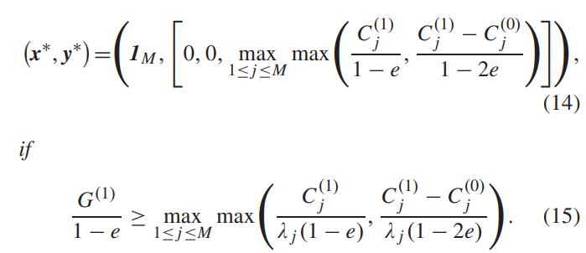
Notes:
如果服務器可以從MCS賽局所有感測報告中受益，那麼所有智能手機用戶都將被激勵參與MCS賽局

Slide 16
Dynamic MCS Game

Slide 17
Repeated Interactions
In general, a high payment for an accurate sensing report decreases the server’s immediate utility, but it also stimulates more users to participate in the MCS task in the future.
On the other hand, an under-paid policy usually causes under-sensing or even a failed sensing task.
In addition, a mobile user usually chooses its sensing effort based on the MCS payment history, because an under-paid sensing experience indicates a server with inaccurate sensing evaluation
Therefore, the payment policy of an MCS server impacts the future sensing results and the future reward.
Notes:
通常，為準確的感應報告支付高昂費用會降低服務器的即時效用，但同時也會刺激更多用戶將來參與MCS任務。
另一方面，長期支付不足的策略通常會導致檢測不足，甚至導致檢測任務失敗。此外，移動用戶通常會根據MCS支付歷史選擇其感知工作量，因為支付不足的感知體驗表明服務器的感知評估不准確。
因此，MCS服務器的支付策略會影響未來的感知結果和未來的回報。

Slide 18
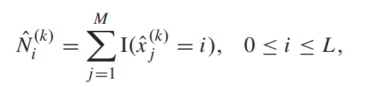
Q-Learning Based MCS Payment
(Assumed that the server applies high quality data mining algorithms which are effective.)
without knowing the sensing model
Notes:
EM 演算法(Expectation-Maximization) EM是用來解決存在隱藏資訊最佳化問題的方法，這邊用來評價你的sensing report
I（·）是指標函數，如果其值為1
參數為true，否則為0。

Slide 19

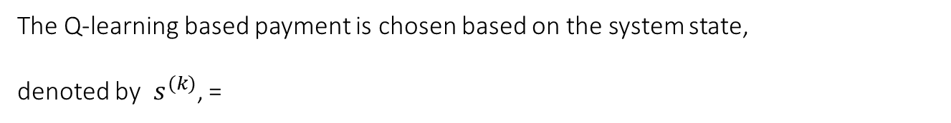
The Q-learning based payment is chosen based on the system state,
denoted by${ s}^{(k)}$, =
, which consists of the previous sensing quality and the payment policy.
Notes:
基於s（k）的系統狀態選擇基於Q學習的付款，該狀態由先前的感知質量和付款策略組成

Slide 20
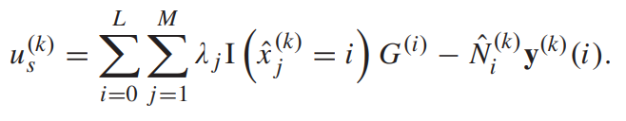
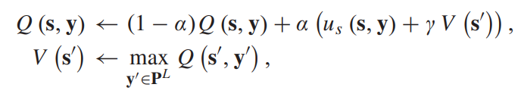
Utility of the server
Q function
Notes:
根據iterative Bellman equation (迭代貝爾曼方程) Q function寫成下列函數，
where s’ is the new state from s with action y
嘎瑪是短視利ㄉ折扣因子，阿爾法 是目前的學習速率。

Slide 21
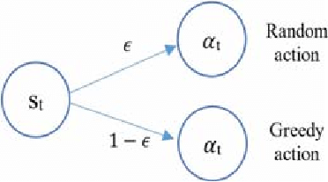
Payment Strategy
Use ϵ -greedy algorithm to avoid staying in the local maxima.
Notes:
因此，基於Q學習的MCS系統必須解決對於涉及用戶數時的收斂速度。

Slide 22
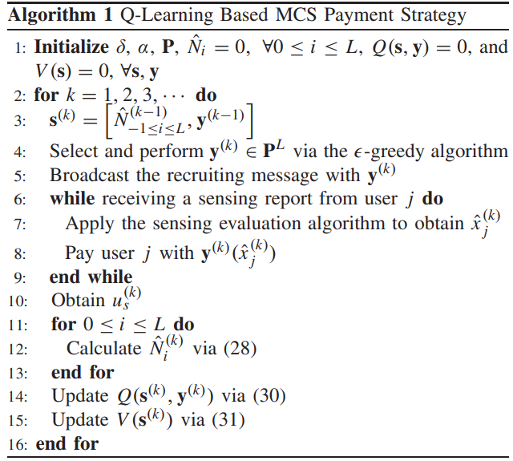
Notes:
先利用e-greedy決定server 的payment policy,
獲得一個用戶的report後給定相對應的payoff,
再來評價這個sensing report
然後Update Q table 。

Slide 23
Convergence
The convergence time of the Q-learning based MCS strategy depends on the size of the state space
Notes:
因此，基於Q學習的MCS系統必須解決對於涉及用戶數時的收斂速度。

Slide 24

DQN-Based MCS Payment
The deep Q-network technique accelerates the learning speed of Q-learning by using a nonlinear neural network function approximator to estimate the values of the Q-function.
Notes:
利用 nonlinear neural network (非線性神經網絡)來逼近 Q function 的值

Slide 25
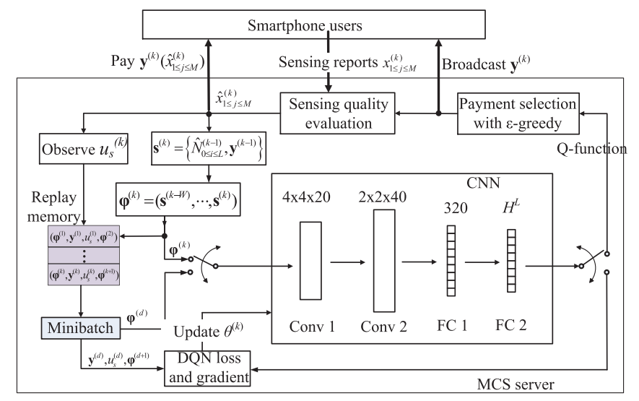
Notes:
convolutional deep neural network
利用ReLU得到 ＨＬ：在該Ｌsensing level 所有的feasible payment數量
server 再從memory pool 選一個experience來update CNN weights θ(k)

Slide 26
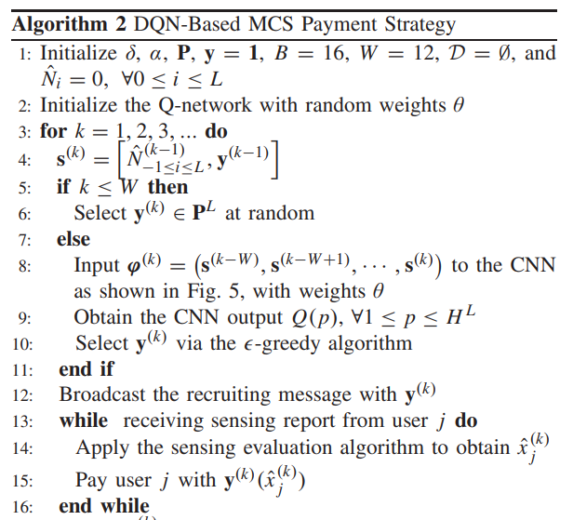
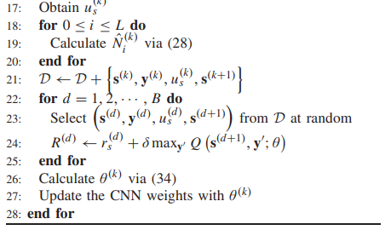
Notes:
差別在有memory pool並且沒有更新Ｑ-table 而是修改ＣＮＮ的權重去影響下次的逼近Ｑ值

Slide 27
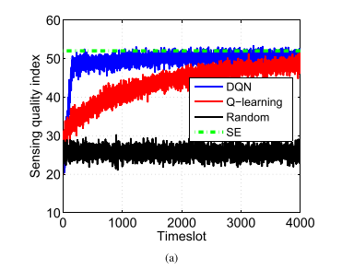
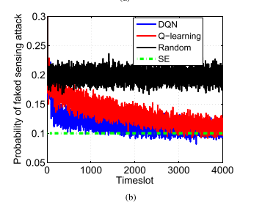

Slide 28
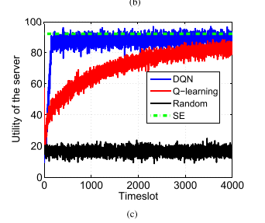

Slide 29
Conclusion
Suppress faked sensing attacks
Without
knowing the sensing model
Higher utility of the server

